Slide 1


SUBVENCIONES
AMPAS
CURSO 2025-2026
Extracto de la Orden de 21 de noviembre de 2025 publicado en el BOCYL 231 del 1 de diciembre de 2025 (Pág. 23)

Slide 2
¿De qué vamos a hablar?
1.- ¿Para quién son estas subvenciones?
2.- ¿Cuánta cantidad puedo solicitar?
3.- ¿Qué se subvenciona?
4.- ¿Cuánto puntúa cada apartado?
5.- ¿Cómo presento la subvención?
6.- ¿Como rellenar el archivo “Proyecto de actuación” de la
web de la consejería? -Documento no obligatorio-
7.-Y la solicitud, ¿Es telemática?
8.- Errores frecuentes a evitar.
9.- Publicación de la resolución con la puntuación obtenida.
10.- Y al final.... periodo de justificación de gastos.
11.- Algunos ejemplos a tener en cuenta.
12.- Y si hay algo mal presentado o me faltan facturas, justificantes de pago, etc… ¿Qué ocurre?

Slide 3
¿Para quién son estas subvenciones?
Para asociaciones de madres y padres de alumnos de la Comunidad de Castilla y León constituidas en centros docentes de titularidad pública y privada que impartan:
  Enseñanzas de educación infantil.
  Educación primaria
  Educación secundaria obligatoria
  Bachillerato.
  Formación profesional.
  Enseñanzas de régimen especial.
  Centros de educación especial.
,que figuren inscritas en el censo que depende de la consejería de Educación
¿Cómo me inscribo en el censo?
Se realiza la solicitud a través de soporte_ampas@educa.jcyl.es.
Se adjunta la siguiente documentación en el correo:
1. Solicitud de inscripción en el Censo (se adjunta modelo debajo).
2. Acta Fundacional.
3. Estatutos originales, aprobados por la Asamblea General de socios (firmado en todas las hojas).
4. Escrito de la Delegación Territorial de la Junta de Castilla y León, admitiéndose en el Registro de Asociaciones.
5. Documento del Código de Identificación Fiscal de la Asociación CIF.
6. Documento de actualización de cargos (se adjunta modelo debajo).
Consulta aquí para más información
Para más información: https://www.educa.jcyl.es/es/temas/participacion-educativa/asociaciones-madres-padres

Slide 4
¿Cuánta cantidad puedo solicitar?
La cuantía global máxima del crédito destinado a estas subvenciones será de CIENTO VEINTE MIL EUROS (120.000,00 €) con cargo a la aplicación presupuestaria 07.05.322A04.48078.0 de los Presupuestos Generales de la Comunidad de Castilla y León para el año 2026.
La cuantía individualizada de la subvención a conceder a cada beneficiario no superará el límite de MIL EUROS (1.000,00 €) ni la cuantía solicitada por el destinatario.
Dos supuestos:
A) Para el caso de que el importe de las cantidades a subvencionar no exceda del importe global máximo destinado a las subvenciones se otorgará el importe solicitado.
B) Para el caso de que el importe de las cantidades a subvencionar supere el importe global máximo, se aplicará la excepción prevista en el artículo 22.1 de la Ley 38/2003, de 17 de noviembre, prorrateando las cuantías. En este supuesto, la cuantía asignada a cada beneficiario se calculará proporcionalmente a los puntos obtenidos, multiplicando la puntuación obtenida por cada solicitante conforme a los criterios de valoración previstos en el apartado décimo por la cuantía resultante de dividir el crédito disponible en el punto 1 del presente apartado por el número de puntos totales asignados.

Slide 5
¿Qué se subvenciona?
Tendrán consideración de actividades subvencionables, las que, incluidas en el proyecto de actividades presentado por la asociación de madres y padres de alumnos, se relacionan a continuación:
a) Actuaciones destinadas al asociacionismo y promoción de la actividad de la asociación de madres y padres de alumnos.
b) Actuaciones dirigidas a la información y formación de las madres y padres que integren la asociación.
c) Actividades destinadas a la colaboración de la asociación de madres y padres de alumnos con el centro educativo y otras entidades.
Serán gastos subvencionables aquellos que respondan de manera indubitada a la realización de las actividades relacionadas en el apartado anterior. En ningún caso el coste de adquisición de los gastos subvencionables podrá ser superior al valor de mercado. Se consideran gastos subvencionables:
a) El coste de colaboraciones externas llevadas a cabo por personas con reconocida competencia técnica o profesional.
b) Compra de materiales ligados a la actividad subvencionable, entre otros el material didáctico fungible, adquisición de material diverso para actividades lúdicas y/o culturales, productos alimenticios.
c)Gastos de organización y difusión de las actividades a desarrollar.
d)Gastos para la compra de material informático con un límite del 30% del total de la actividad subvencionada.
Los gastos subvencionables solo podrán realizarse desde el 1 de septiembre de 2025 hasta el 30 de junio de 2026, los cuales deberán ser pagados en todo caso con anterioridad a la fecha 31 de julio de 2026, que es la fecha de finalización del periodo de justificación.
Para ver ejemplos de actividades que se pueden incluir, haz clic AQUÍ.

Slide 6
¿Cuánto puntúa cada apartado?
  La comisión de valoración examinará y evaluará las solicitudes presentadas conforme a los principios de objetividad, igualdad, no discriminación, transparencia y publicidad, siendo necesario conseguir un mínimo de 3,5 puntos para obtener la condición de beneficiario, de acuerdo con los siguientes criterios generales:
a) Actuaciones destinadas al asociacionismo y promoción de la actividad de la asociación de madres y padres de alumnos: hasta 3 puntos.
1º Información, promoción y difusión para el fomentar el asociacionismo, mediante artículos de promoción comercial, medios de difusión en papel, digital y aparición en los medios de comunicación: 1 punto.
2º Gestión y desarrollo de actividades culturales y de ocio y tiempo libre destinadas a la interrelación de los miembros de la asociación de madres y padres de alumnos, además de la colaboración de éstos con el alumnado y el profesorado del centro educativo: 1 punto.
3º Aplicación de medidas y actuaciones encaminadas a favorecer la conciliación de la vida familiar, escolar y laboral: 1 punto.
b) Actuaciones dirigidas a la información y formación de las madres y padres que integren la asociación: hasta 2,5 puntos.
1º Desarrollo de jornadas y charlas formativas e informativas sobre temáticas de interés para las familias en el sistema educativo: 1,25 puntos.
2º Puesta en marcha y desarrollo de Escuelas de madres y padres, contando con al menos dos sesiones formativas: 1,25 puntos.
c) Actividades destinadas a la colaboración de la asociación de madres y padres de alumnos con el centro educativo y otras entidades: hasta 3 puntos.
1º Organización y desarrollo de actividades extraescolares dirigidas al alumnado de los centros educativos desarrolladas durante al menos seis de los meses en los que se desarrollan las actividades extraescolares recogidas en la Programación General Anual de dicho centro: 1,25 puntos.
2º Organización y desarrollo de actuaciones inherentes a programas, proyectos e iniciativas organizadas y promovidas por la Administración educativa de la Comunidad Autónoma de Castilla y León. 1,25 puntos.
3º Participación directa y activa en actuaciones inherentes a programas, proyectos e iniciativas organizadas y promovidas por otros organismos y entidades, de naturaleza pública o privada. 0,5 puntos.
d)Condiciones y contexto del centro educativo al que pertenece la AMPA: hasta 2,5 puntos. (DE OFICIO)
1º Ubicación del centro en un municipio con una población de hasta 5.000 habitantes: 1 punto.
2º Pertenencia a un contexto geográfico de especial dificultad: 1 punto.
3º Centros con una alta concentración de alumnado en situación de vulnerabilidad socioeducativa: 0,5 puntos.
e) Complejidad y calidad del proyecto de actividades presentado: hasta 2,0 puntos. (DE OFICIO)
La comisión de valoración adjudicará un máximo de 13 puntos a cada solicitud.
Para más información y ejemplos de actividades para saber a que apartado pertenecen:
Ayuda sobre la solicitud y el proyecto de actuación. - Portal de Educación de la Junta de Castilla y León

Slide 7
¿Cómo presento la subvención?
Tenemos de plazo desde el día siguiente de la publicación en BOCYL del Extracto de la convocatoria, 2 de diciembre de 2025, hasta el 30 de enero de 2026
Las solicitudes irán dirigidas a la Consejera de Educación, conforme al formulario «Solicitud» disponible, junto al resto de los formularios mencionados en la presente orden, en la sede electrónica de la Administración de la Comunidad de Castilla y León (https://www.tramitacastillayleon.jcyl.es) y en el Portal de Educación de la Junta de Castilla y León en la página de participación educativa dedicada a esta subvención:
Subvenciones a asociaciones de madres y padres de alumnos - Portal de Educación de la Junta de Castilla y León
¿Quién puede hacerlo?
  El presidente o presidenta de la asociación.
  Cualquier otra persona por delegación del presidente/a rellenando un documento de acreditación de la delegación de la representación. (Descargar documento de delegación de la web de la consejería)
  Utilizamos el formulario “Solicitud”: Entrada al formulario “Solicitud”
¿Qué documentación debo adjuntar?
a)Proyecto de actuación, en el que se recogerán las actividades subvencionables desarrolladas o a desarrollar, ordenadas de acuerdo con los criterios de valoración del apartado décimo.1 a), b) y c), incluyendo una breve descripción de estas, las fecha o fechas de realización, los sectores de la comunidad educativa a la que va dirigida y los resultados esperados o conseguidos.
b)Presupuesto económico desglosado, expresando los gastos necesarios para desarrollar las actividades objeto del proyecto.
Descargar documento de ejemplo en la web de la consejería.
Para más información: Subvenciones a asociaciones de madres y padres de alumnos AMPAS - curso 2025/2026 - Portal de Educación de la Junta de Castilla y León

Slide 8

¿Como rellenar el archivo “Proyecto de actuación” de la web de la consejería? -Documento no obligatorio-
  El archivo tiene unos apartados en AZUL que son para rellenar cuando se presenta la SOLICITUD y unos apartados en ROJO que son para rellenar en la fase de justificación de gastos.
  Los gastos estimados o realizados se pondrán en la casilla “Gasto Total” de cada actividad.
  El importe TOTAL estimado/realizado de TODAS las actividades tendrá que ser igual o superior al importe solicitado en el documento nº1 solicitud. Importe máximo subvención 1.000€, aunque el importe exceda esa cantidad.
  Los apartados en ROJO corresponden al periodo de justificación y contienen las memorias justificativas y económicas. Se valorarán en ese momento contengan información o no en el periodo de solicitud.
  Los gastos tendrán un carácter correlativo. Si la actividad 1 tiene dos gastos, estarán numerados con el 1 y 2. Si la actividad dos tiene un gasto, estará numerado con el 3 y así sucesivamente.
  Al registrar la justificación, se anexará la factura/ticket correspondiente y justificante de pago de cada gasto, indicando en el nombre del archivo anexo el número de gasto al que corresponde.
Vídeo explicativo de como rellenar correctamente el documento proyecto de actuación:
https://www.youtube.com/watch?time_continue=1469&v=-uI8aZKa9cQ&embeds_referring_euri=https%3A%2F%2Fwww.educa.jcyl.es%2F&source_ve_path=MTM5MTE3LDEzOTExNywyODY2Ng

Slide 9

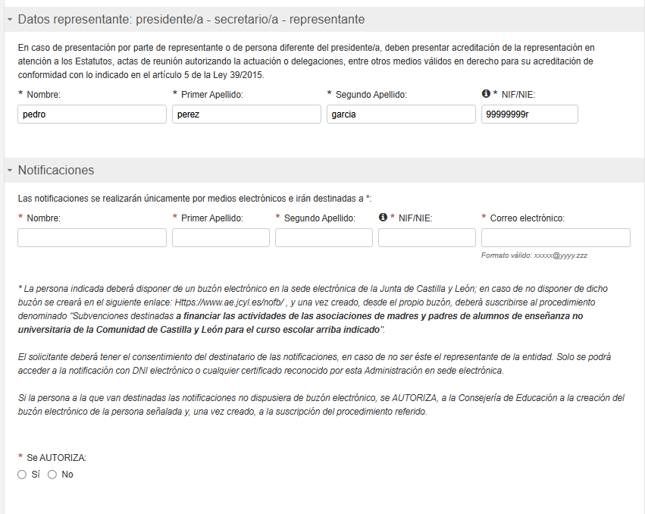
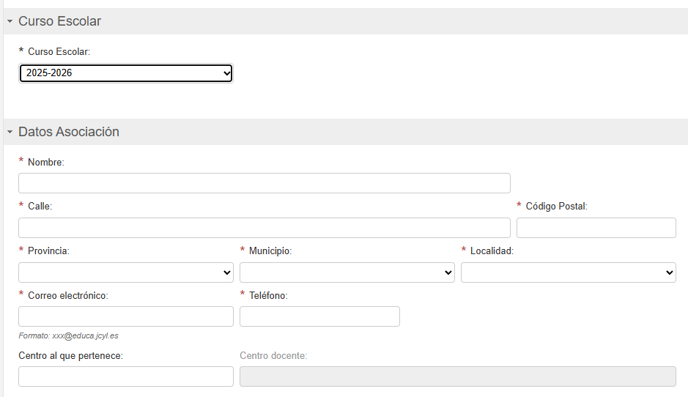
¿Y la solicitud, es telemática?
Para más información: Subvenciones a asociaciones de madres y padres de alumnos AMPAS - curso 2025/2026 - Portal de Educación de la Junta de Castilla y León

Slide 10
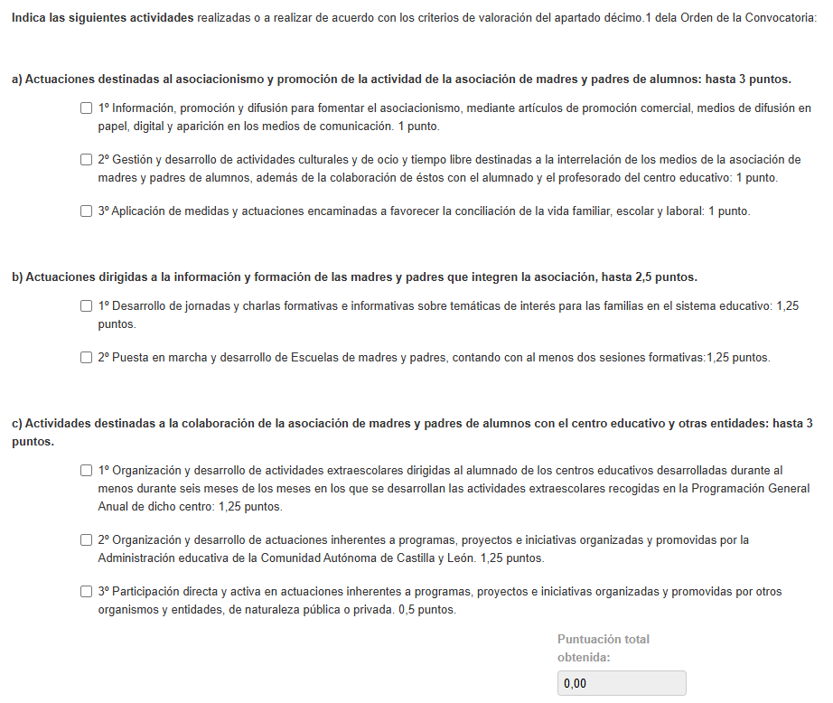
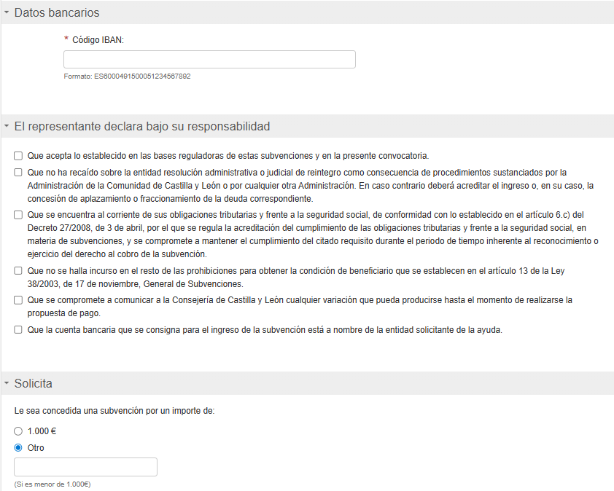
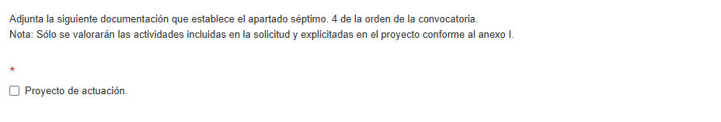
Para más información: Subvenciones a asociaciones de madres y padres de alumnos AMPAS - curso 2025/2026 - Portal de Educación de la Junta de Castilla y León

Slide 11
ERRORES FRECUENTES A EVITAR
1. La persona que registra la solicitud no es el presidente/a y no adjunta delegación de la representación a la solicitud.
Deberá anexar a la solicitud cualquiera documento de acreditación de la delegación.
2. Las actividades del proyecto no indica a qué criterio de valoración pertenecen. (a.1, a.2, etc)
Se deben incluir en el proyecto. Pueden consultar el modelo en blanco.
3. Las actividades del proyecto no tienen uno de sus elementos.
Título o nombre de la actividad.
Una breve descripción,
las fecha o fechas de realización,
los sectores de la comunidad educativa a la que va dirigida,
los resultados esperados o conseguidos y
los gastos estimados o realizados de cada una de las actividades así como del total del proyecto de actuación.
4. Las actividades del proyecto pertenecen a otra entidad o el centro educativo.
Las Ampas reciben subvención por sus actividades; es decir, lo que sí hacen, no por lo que hace su centro educativo u otra organización en relación a cualquiera de los apartados.
Deben indicar qué actividades realizan y su participación en actividades de otros.
5. Las actividades del proyecto no son justificables
Deben asegurarse que tiene relación la descripción con lo que va a ser la justificación posterior.
Recomendamos marcar en el apartado 6 cómo lo van a justificar posteriormente.
Se deben justificar posteriormente todas las actividades realizadas.
El Ampa debe tomar cada uno de los apartados (a.1, a.2, etc) donde van a presentar actividades, y estar seguros de cómo van a justificar (apdo.6 de cada actividad) actividades de cada apartado incluido en su solicitud.
Aunque el periodo de justificación sea posterior, es conveniente saber cómo van a justificar la actividad. Si no van a poder justificarla posteriormente, es mejor no incluirla.
6. El proyecto no indica el importe del total al final del mismo,
Debe ser igual o superior al importe indicado en el formulario "solicitud".
7. El Ampa no anexa el proyecto de actuación con la solicitud.
Su solicitud no cumplirá requisitos y no podrá optar a la subvención. Es un requisito no subsanable.
8. El Ampa lo deja para el último día.
Si encuentra alguna dificultad técnica o de otro tipo no tendrá tiempo para solventar el problema y registrar la solicitud, por lo que no podrá optar a la subvención.

Slide 12
PUBLICACIÓN DE LA RESOLUCIÓN
CON LA PUNTUACIÓN OBTENIDA
  La resolución de la convocatoria será publicada en el Boletín Oficial de Castilla y León y será objeto de publicidad a través de la sede electrónica (https//www.tramitacastillayleon.jcyl.es) y en el Portal de Educación de la Junta de Castilla y León (www.educa.jcyl.es), por tiempo no inferior a un mes desde dicha publicación.
  El plazo máximo para resolver y publicar la resolución será de seis meses a contar desde el día siguiente a la finalización del plazo de presentación de las solicitudes. (30 de enero de 2026) Transcurrido dicho plazo sin que haya sido publicada la resolución, se podrán entender desestimadas las solicitudes en los términos previstos en la Ley 39/2015, de 1 de octubre.

Slide 13
Y al final.... periodo de justificación de gastos
HASTA EL 31 DE JULIO DE 2026
¿Quién lo puede hacer?
Cualquier persona inscrita en el censo de AMPAS con su certificado personal o el certificado de la persona representante del AMPA.
¿Cómo tengo que hacerlo?
  A partir del mes de mayo, en TRAMITA mediante el formulario "Justificación. Subvención" (https://aplicaciones.educa.jcyl.es/AEDO/login/SubvencionJustificacion)
¿Qué debo de presentar y que debo de tener en cuenta?
  Se presenta Memoria de actuación justificativa. Es decir, mismo archivo del proyecto de actividades pero con los apartados de resultados y los gastos realizados rellenados.
  Anexamos las Facturas o documentos de valor probatorio acompañados de los correspondientes justificantes de pago, como ticket de pago o transferencia bancaria de la cuenta del Ampa.
  Recordatorio: Los pagos de cuantía igual o superior a 200 euros se realizarán por trasferencia bancaria. Como justificante, debe presentarse justificante donde aparecen los datos del ordenante (Ampa) y del beneficiario (empresa o autónomo que emitieron la factura. De otro modo, no será un gasto subvencionable.
  En su caso, declaración responsable de otros ingresos o subvenciones que haya recibido la entidad beneficiaria para la misma finalidad con indicación de su importe y procedencia.
Para más información
https://www.educa.jcyl.es/es/temas/participacion-educativa/subvenciones-asociaciones-madres-padres-alumnos/subvenciones-asociaciones-madres-padres-alumnos-ampas-b7108

Slide 14
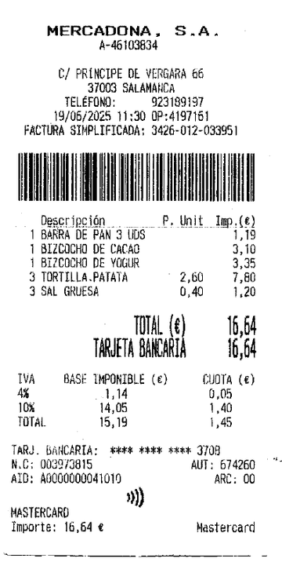
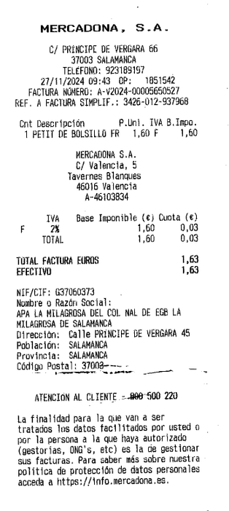



ALGUNOS EJEMPLOS A TENER EN CUENTA
FACTURAS DE MÁS DE 200€
Para ser un gasto justificable, la factura debe de estar a nombre del AMPA con indicación del del nombre y CIF del acreedor, su importe, fecha de emisión y fecha de pago. En todo caso, el pago debe de realizarse por transferencia bancaria y adjuntarse el justificante bancario de haberse hecho realizado.
FACTURAS DE MENOS DE 200€
Para ser un gasto justificable debe de adjuntarse la factura a nombre del AMPA y el justificante de que se ha hecho el pago:
a) Por transferencia bancaria adjuntando justificante bancario de que se ha hecho el pago.
b) Ticket de compra anexado a la factura como justificante de que se ha hecho el pago. Si el que paga es un tercero con tarjeta bancaria, bizum, paypal... para completar la trazabilidad del pago, el AMPA deberá hacer una transferencia al pagador desde la cuenta del AMPA y adjuntarse el certificado bancario.
d) Factura a nombre del AMPA sellada y firmada por el vendedor y que figure claramente “Pagado”.
Para más información
https://www.educa.jcyl.es/es/temas/participacion-educativa/subvenciones-asociaciones-madres-padres-alumnos/subvenciones-asociaciones-madres-padres-alumnos-ampas-b7108

Slide 15
Y SI HAY ALGO MAL PRESENTADO O ME FALTAN FACTURAS, JUSTIFICANTES DE PAGO, ETC... ¿QUE OCURRE?
Transcurrido el plazo establecido para la justificación sin que ésta haya sido presentada ante el órgano competente, éste requerirá al beneficiario para que sea presentada en el plazo improrrogable de quince días hábiles, de conformidad con lo establecido en el artículo 42.5 de la Ley 5/2008, de 25 de septiembre. Se notificará al correo de la asociación o de la persona que presentó la solicitud que no ha presentado documentación (Posible cancelación total) o que la documentación presentada no justifica el total de la subvención concedida (Posible cancelación parcial)
Si presentan la documentación en el plazo de 15 días tras la notificación, se tramitará el pago de la subvención, si no, se notificará una cancelación total o parcial de la subvención ante la que, en última instancia podrán presentar un recurso de reposición en el plazo de un mes ante la Consejera de Educación, o bien directamente recurso contencioso-administrativo ante la Sala de lo Contencioso-Administrativo del Tribunal Superior de Justicia de Castilla y León de la provincia que corresponda en el plazo de dos meses, de conformidad con lo dispuesto en los artículos 10 y 46 de la Ley 29/1998, de 13 de julio, Reguladora de la Jurisdicción Contencioso-Administrativa. Ambos plazos se contarán desde el día siguiente al de su notificación.

Slide 16
SUBVENCIONES
Federaciones/Confederaciones
CURSO 2025-2026
Extracto de la Orden de 21 de noviembre de 2025 publicado en el BOCYL 231 del 1 de diciembre de 2025 (Pág. 25)

Slide 17
La cuantía individualizada de la subvención a conceder a cada beneficiario no superará el límite de siete mil quinientos euros (7.500,00 €) para las confederaciones y de cinco mil euros (5.000,00 €) para las federaciones.
El plazo de presentación de solicitudes comenzará a partir del día siguiente a la fecha de la publicación de este extracto de la convocatoria en el Boletín Oficial de Castilla y León hasta el 30 de enero de 2026 incluido.

Slide 18



Muchas
gracias
  Toda la información, aquí...

